Slide 1
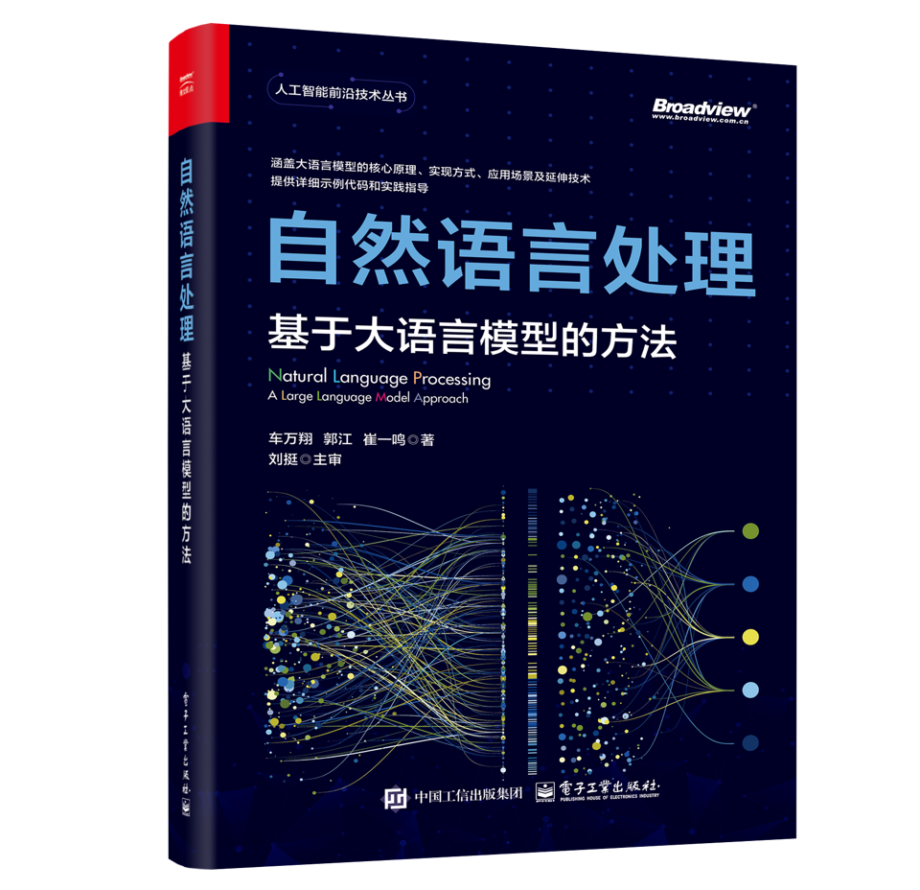


神经网络基础
车万翔、郭江、崔一鸣
社会计算与交互机器人研究中心（HIT-SCIR）
哈尔滨工业大学

Slide 2

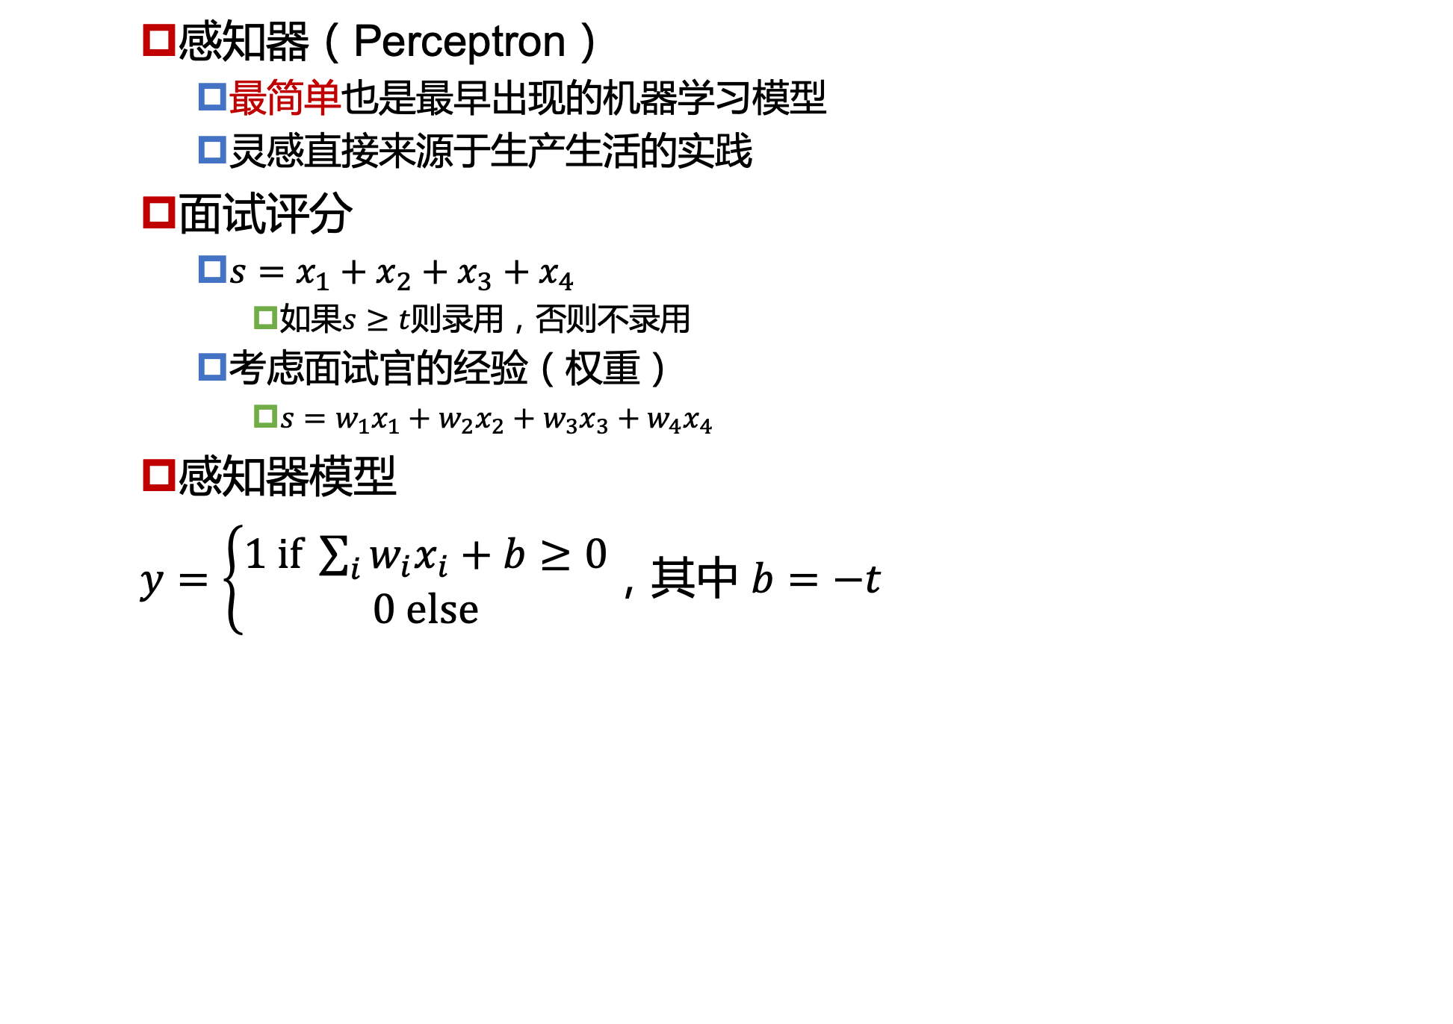
感知器模型
感知器（Perceptron）
最简单也是最早出现的机器学习模型
灵感直接来源于生产生活的实践
面试评分
$s=x_{1}+x_{2}+x_{3}+x_{4}$
如果$s≥t$则录用，否则不录用
考虑面试官的经验（权重）
$s=w_{1}x_{1}+{w_{2}x}_{2}+{w_{3}x}_{3}+{w_{4}x}_{4}$
感知器模型
$y=\left\{\begin{aligned}1 \text{if} \sum_{i}{{w_{i}x}_{i}}+b≥0 \\ 0 \text{else}\end{aligned}\right.$，其中 $b=−t$
x₁
x₂
x₃
x₄

Slide 3
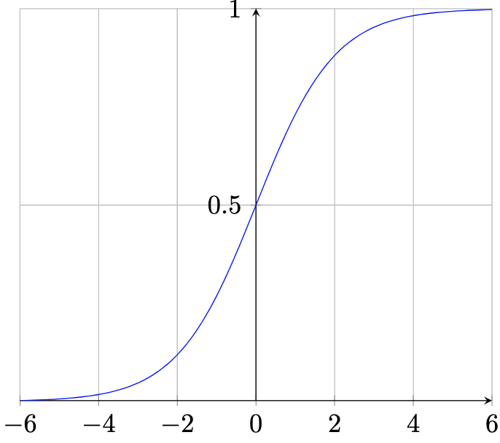
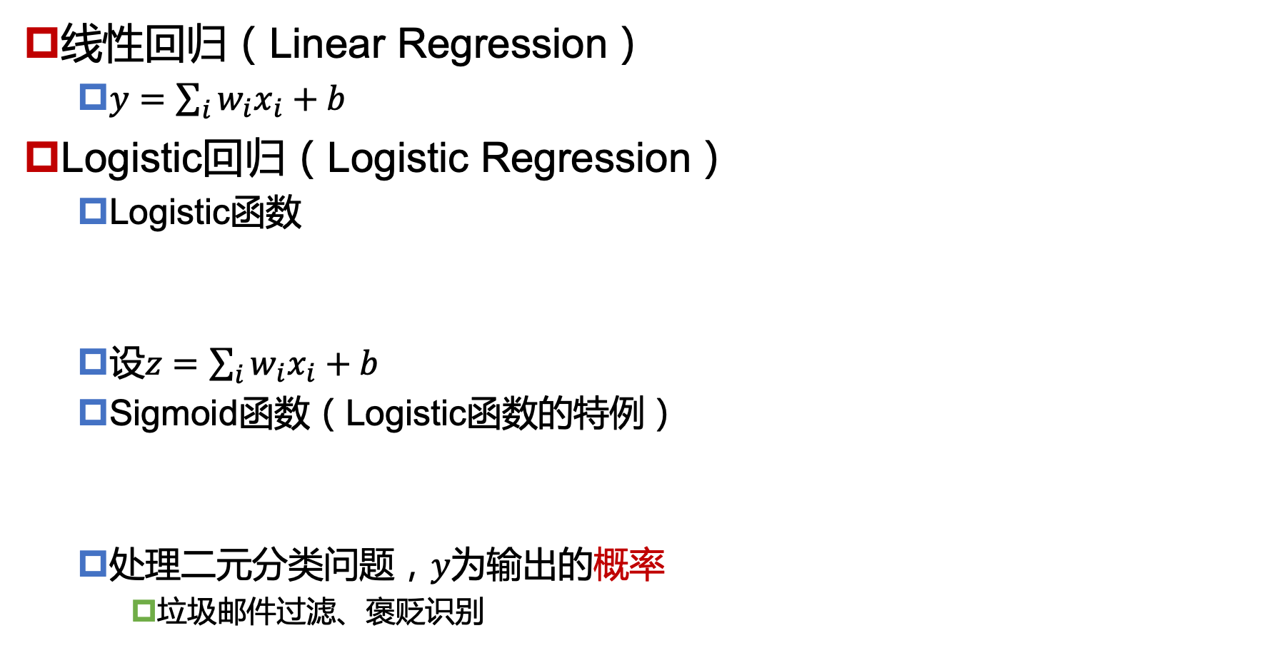
Logistic回归模型
线性回归（Linear Regression）
$y=\sum_{i}{{w_{i}x}_{i}}+b$
Logistic回归（Logistic Regression）
Logistic函数
设$z=\sum_{i}{{w_{i}x}_{i}}+b$
Sigmoid函数（Logistic函数的特例）
处理二元分类问题，$y$为输出的概率
垃圾邮件过滤、褒贬识别
Sigmoid函数示意图

Slide 4
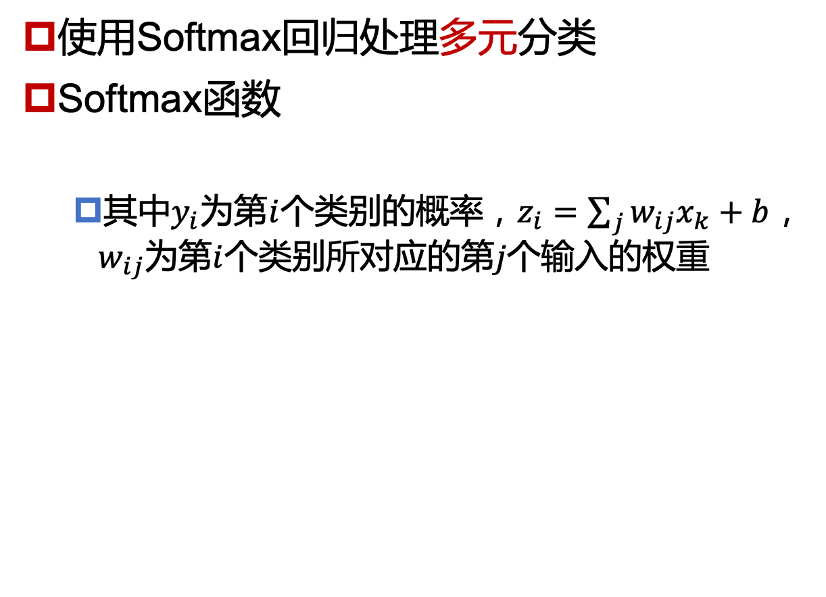
Softmax回归
使用Softmax回归处理多元分类
Softmax函数
其中$y_{i}$为第$i$个类别的概率，$z_{i}=\sum_{j}{{w_{ij}x}_{k}}+b$，$w_{ij}$为第$i$个类别所对应的第$j$个输入的权重

Slide 5
多层感知器
多层感知器（Multi-layer Perceptron，MLP）
堆叠多层感知器（线性回归+非线性激活函数）
可解决线性不可分问题
使用MLP解决异或（XOR）问题

Slide 6
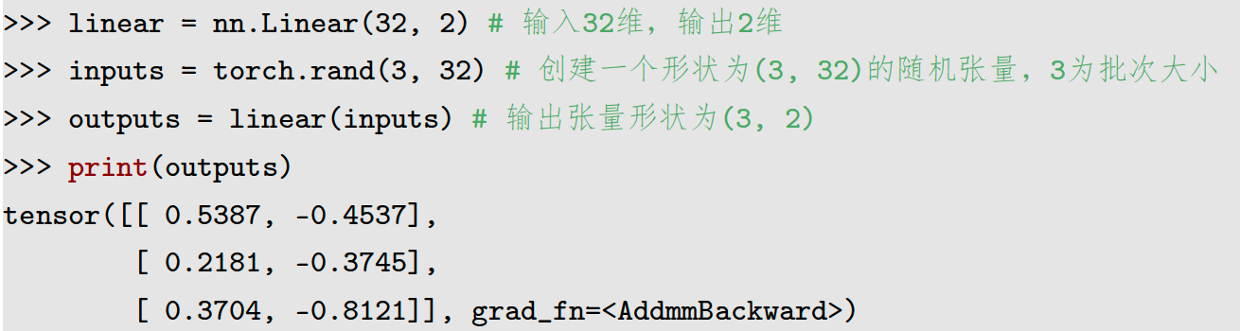
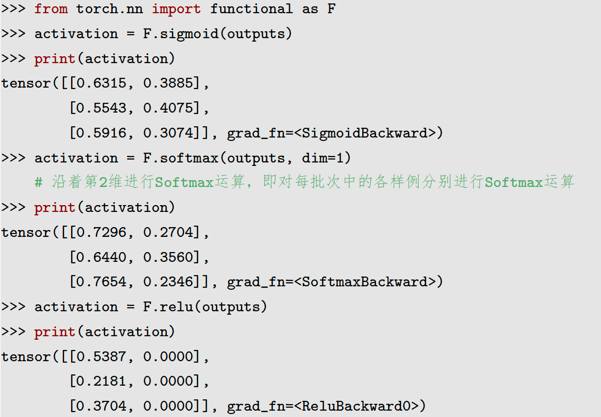
多层感知器PyTorch实现
引入PyTorch模块
>>> from torch import nn
线性层
激活函数
>>> from torch.nn import functional as F

Slide 7
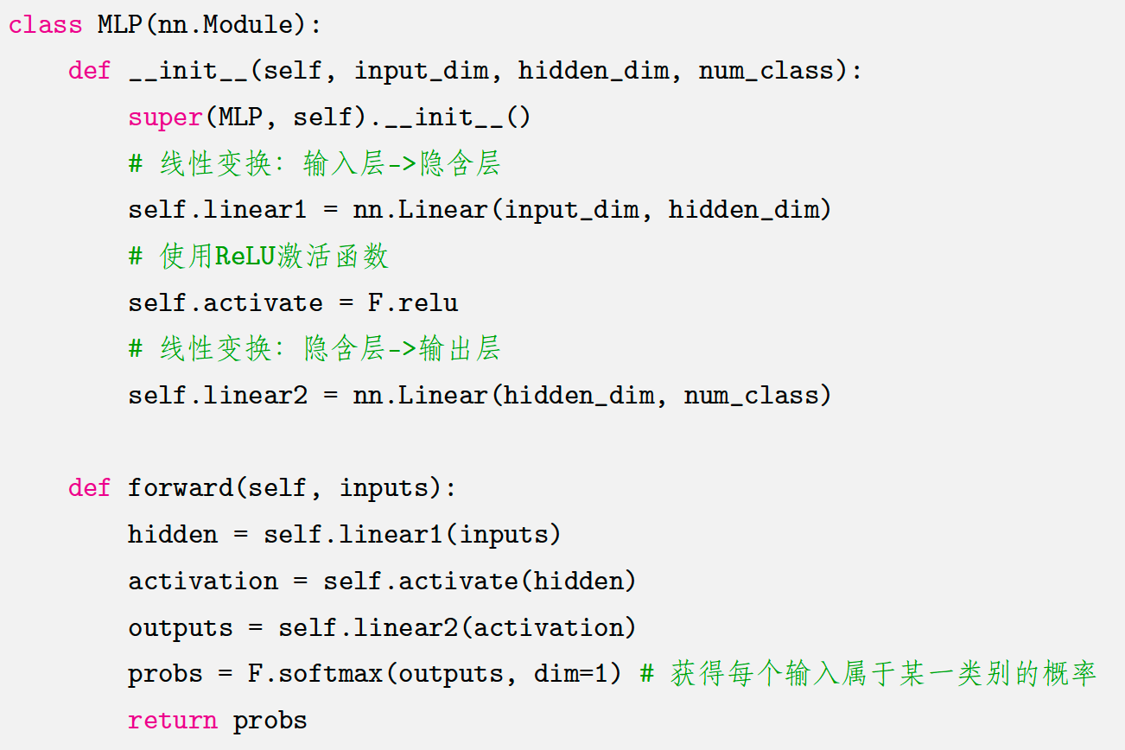
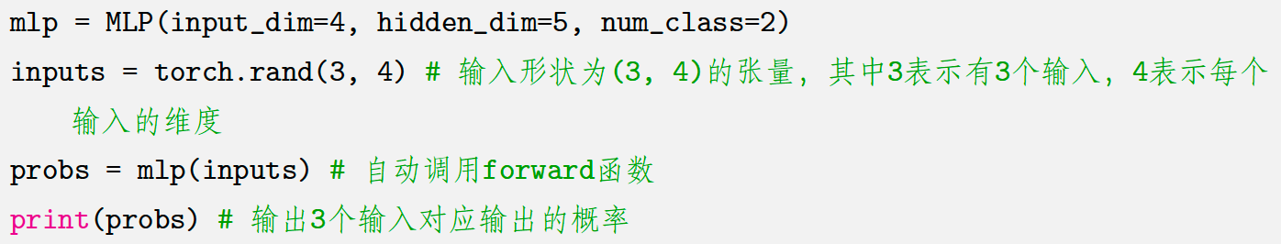

多层感知器PyTorch实现
自定义神经网络实现
https://colab.research.google.com/drive/1EMJJffsmlSlqO3KwuG5WlP-IxyNVXTrK?usp=sharing

Slide 8
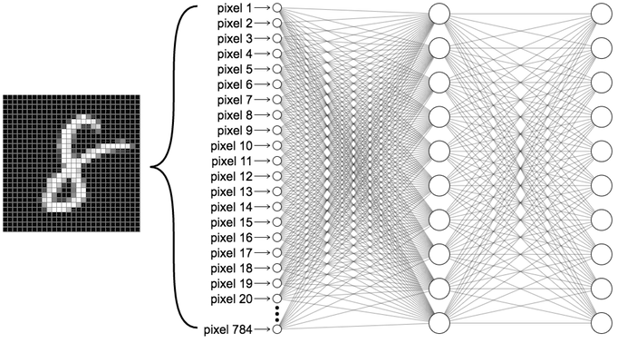
卷积神经网络
全连接的多层感知器无法处理输入的偏移情况
图像分类
情感分类
我喜欢自然语言处理。 vs. 我非常喜欢自然语言处理。
解决方案
使用小的全连接层抽取局部特征（又称卷积核或滤波器）
如遍历文本中的N-gram等
使用多个卷积核提取不同种类的特征
使用池化层将特征进行聚合（最大、平均、求和等）
https://colab.research.google.com/drive/1HaPOfEj8wrLkqeUDuirtS-cNKGxeRdY5?usp=sharing

Slide 9
循环神经网络
卷积神经网络无法处理长距离的依赖
循环神经网络的解决方案
每个时刻的隐状态依赖于当前时刻的输入以及上一时刻的隐状态
每个时刻的参数共享（“循环”的由来）
每个时刻也可以有相应的输出（序列标注）

Slide 10
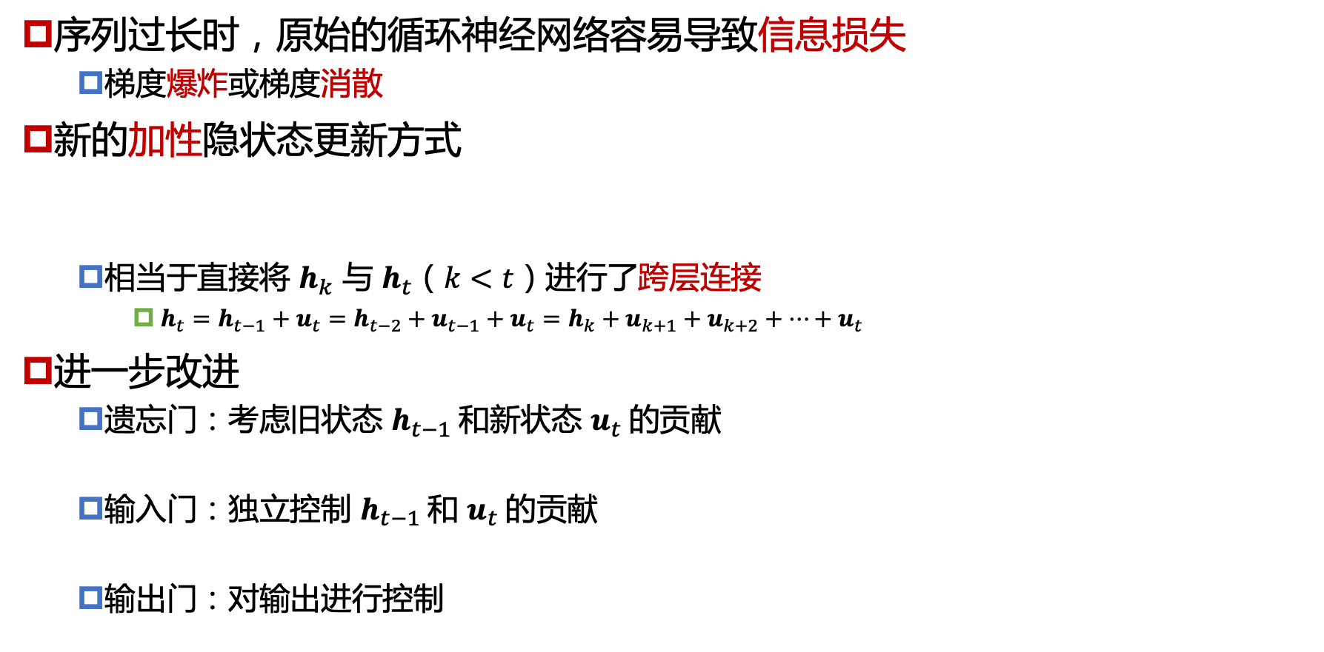
长短时记忆网络（LSTM）
序列过长时，原始的循环神经网络容易导致信息损失
梯度爆炸或梯度消散
新的加性隐状态更新方式
相当于直接将 $h_{k}$ 与 $h_{t}$（$k<t$）进行了跨层连接
$h_{t}=h_{t−1}+u_{t}=h_{t−2}+u_{t−1}+u_{t}=h_{k}+u_{k+1}+u_{k+2}+⋯+u_{t}$
进一步改进
遗忘门：考虑旧状态 $h_{t−1}$和新状态 $u_{t}$的贡献
输入门：独立控制 $h_{t−1}$和 $u_{t}$的贡献
输出门：对输出进行控制
long term
short term

Slide 11

循环神经网络的应用
双向循环神经网络
堆叠循环神经网络
序列到序列模型
也称“编码器—解码器”模型
机器翻译等多种应用
You can’t cram the meaning of a whole %&!$ing sentence into a single $&!*ing vector!
Ray Mooney

Slide 12
注意力机制（Attention Mechanism）
当前状态除和前一个状态及输入相关外，还应关注原序列的状态
打分公式

Slide 13
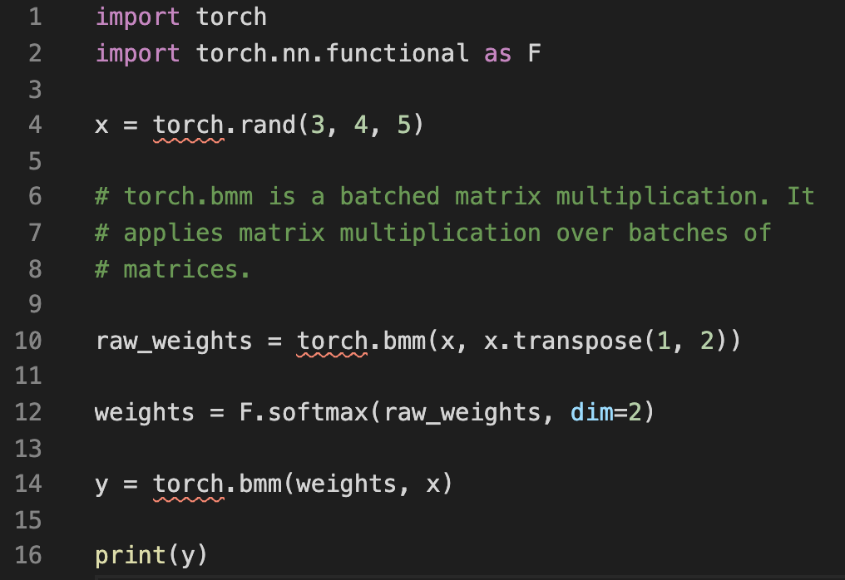
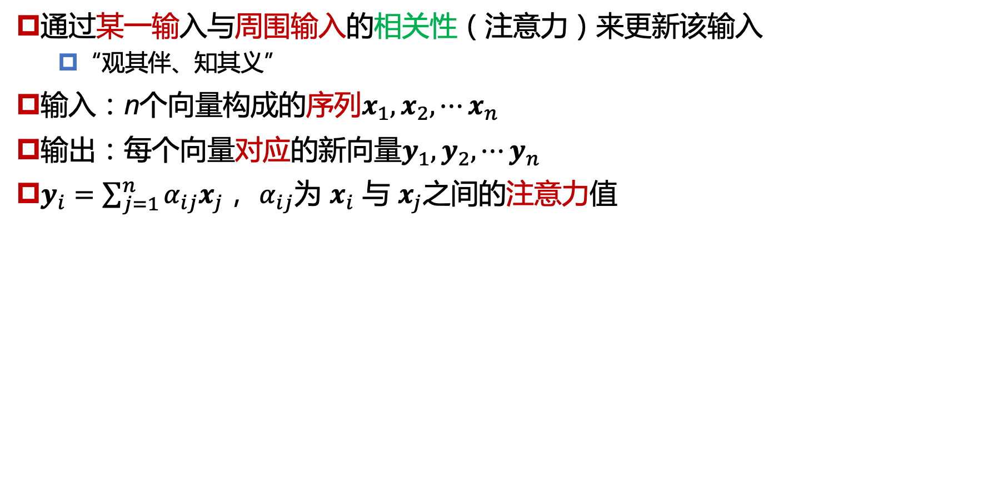
自注意力模型
通过某一输入与周围输入的相关性（注意力）来更新该输入
“观其伴、知其义”
输入：n个向量构成的序列$x_{1},x_{2},⋯x_{n}$
输出：每个向量对应的新向量$y_{1},y_{2},⋯y_{n}$
$y_{i}=\sum_{j=1}^{n}{α_{ij}x_{j}}$， $α_{ij}$为 $x_{i}$ 与 $x_{j}$之间的注意力值

Slide 14
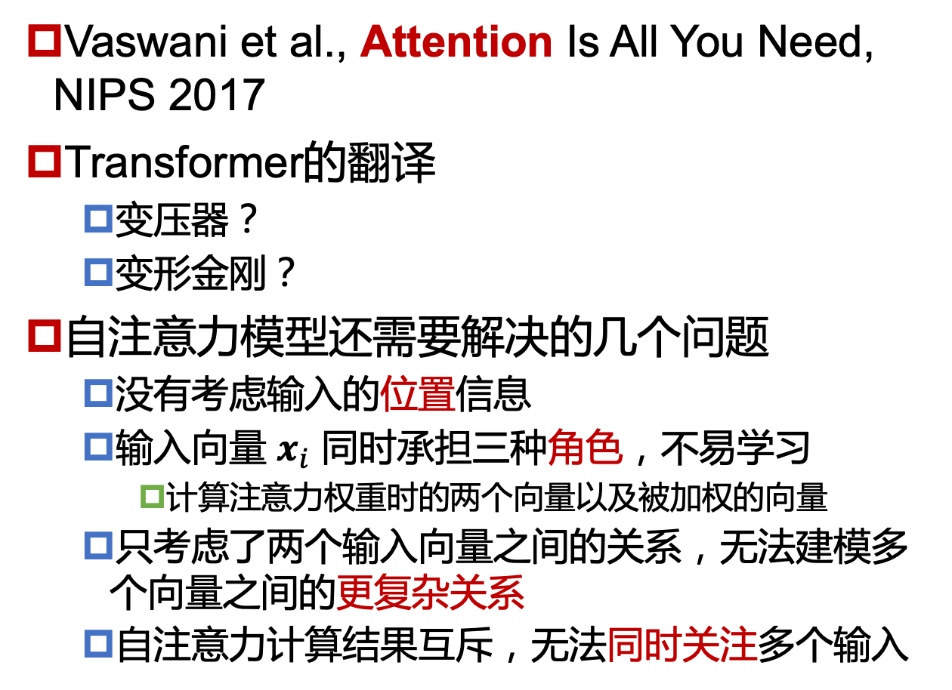
Transformer
Vaswani et al., Attention Is All You Need, NIPS 2017
Transformer的翻译
变压器？
变形金刚？
自注意力模型还需要解决的几个问题
没有考虑输入的位置信息
输入向量 $x_{i}$ 同时承担三种角色，不易学习
计算注意力权重时的两个向量以及被加权的向量
只考虑了两个输入向量之间的关系，无法建模多个向量之间的更复杂关系
自注意力计算结果互斥，无法同时关注多个输入

Slide 15
融入位置信息
位置嵌入（Position Embeddings）
类似词嵌入，每个绝对位置赋予一个连续、低维、稠密的向量表示
向量参数参与模型学习
位置编码（Position Encodings）
直接将一个整数（位置索引值）映射为一个向量
输入向量 = 词向量 + 位置嵌入/编码

Slide 16
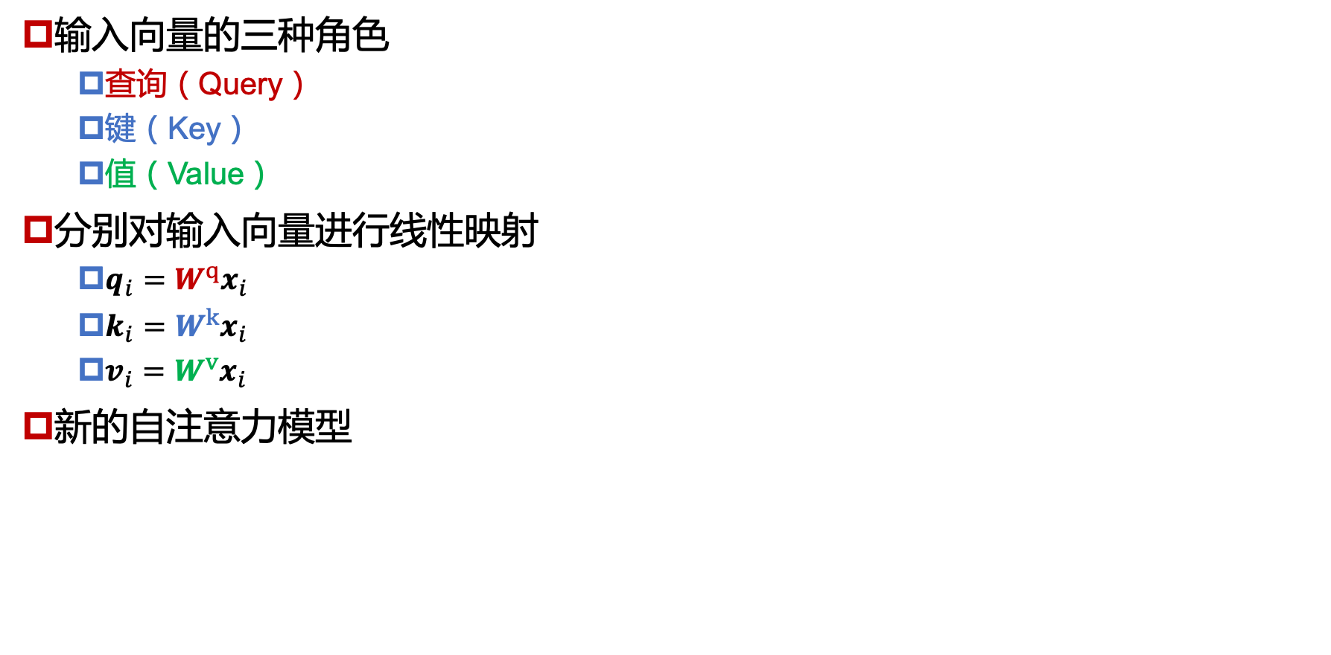
赋予输入向量角色信息
输入向量的三种角色
查询（Query）
键（Key）
值（Value）
分别对输入向量进行线性映射
$q_{i}=W^{q}x_{i}$
$k_{i}=W^{k}x_{i}$
$v_{i}=W^{v}x_{i}$
新的自注意力模型
Key
Query
Value

Slide 17
多层自注意力
原始自注意力模型仅考虑了任意两个向量之间的关系
如何建模高阶关系？
直接建模高阶关系导致模型复杂度过高
堆叠多层自注意力模型（消息传播机制）
增强模型的表示能力——增加非线性
增加非线性的多层感知器模型（MLP）
使模型更容易学习
层归一化（Layer Normalization）
残差连接（Residual Connections）

Slide 18
多头自注意力
由于Softmax函数的性质，无法使得多个自注意力分数趋近于1
使用多组自注意力模型产生多组不同的注意力结果
设置多组输入映射矩阵
类似使用多个卷积核提取不同的特征
y =
1
1
v =
x =
the
cat
walks
on
the
street

Slide 19
Transformer的优缺点
优点
直接建模更长距离的依赖关系
更快的训练速度（与RNN相比）
缺点
参数量过大导致模型不容易训练
需要基于大规模数据预训练

Slide 20
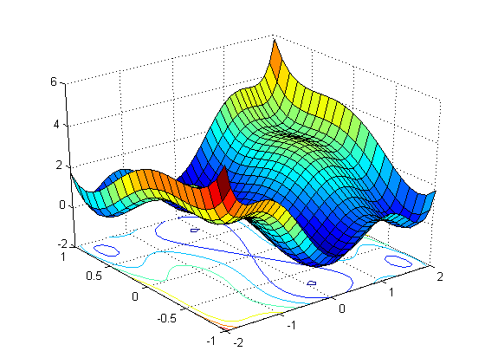
神经网络模型的训练
寻找一组优化的模型参数
又叫做模型训练或学习
损失函数（Loss Function）
评估参数好坏的准则
为什么不直接使用准确率等指标进行评估？
两种常用的损失函数
均方误差（Mean Squared Error，MSE）
交叉熵（Cross-Entropy，CE）
负对数似然损失
Negative Log Likelihood，NLL

Slide 21

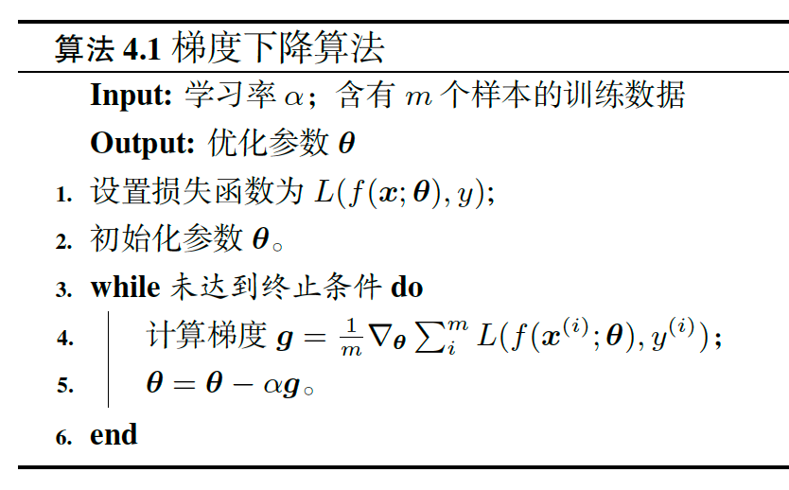
梯度下降
梯度（Gradient）
以向量的形式写出的对多元函数各个参数求得的偏导数
是函数值增加最快的方向
沿着梯度相反的方向，更加容易找到函数的极小值
梯度下降算法（Gradient Descent，GD）
小批次梯度下降法（Mini-batch Gradient Descent）
每次随机采样小规模的训练数据来估计梯度
提高算法的运行速度

Slide 22
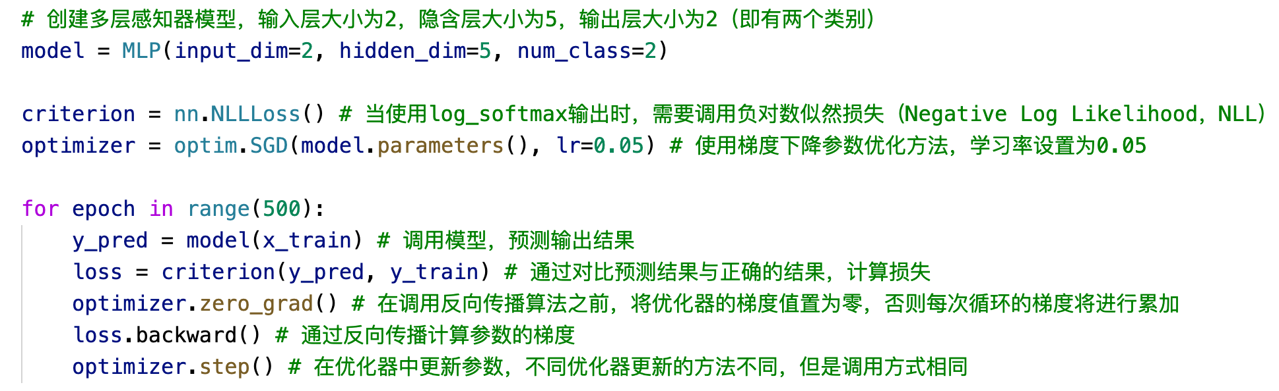
PyTorch代码示例
https://colab.research.google.com/drive/1v-4G7WgiEhV_wOuOC_2IoSIVNzRHQlnP?usp=sharing

Slide 23
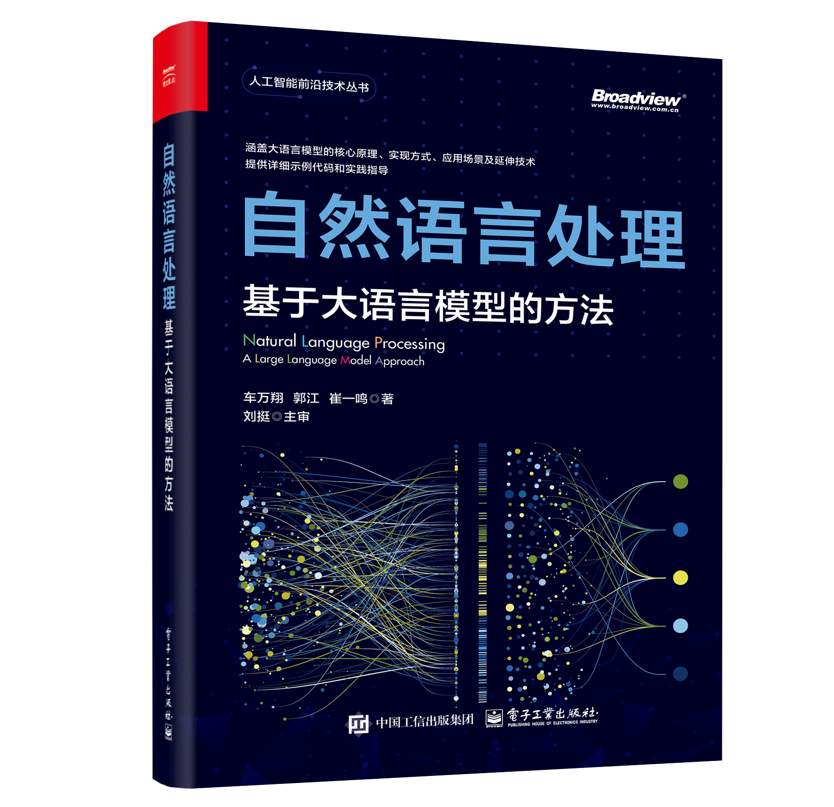
参考书
《自然语言处理：基于大语言模型的方法》
出版社：电子工业出版社
作者：车万翔，郭江，崔一鸣 著；刘挺 主审
书号：ISBN 978-7-121-49598-4
出版时间：2025.3
网购链接
https://item.jd.com/14395393.html
书中代码
https://github.com/HIT-SCIR/llm-nlp-book

Slide 24


谢 谢！

